Slide 1
שיעור חזרה
שימו לב:
בחומר למבחן –
גם נושאים/פרטים שלא נסקרים בשיעור החזרה אך נלמדו במהלך הקורס

Slide 2
Unsupervised Machine Learning
Supervised Machine Learning
מבוא/
הערכת ביצועים של מכונות למידה

Slide 3
Unsupervised Machine Learning
Supervised Machine Learning
מבוא/
הערכת ביצועים של מכונות למידה
Overfitting/Generalization
Binary classification vs. Multi-class classification
Train/validation/test
Classification vs. regression
Confusion Matrix
TP/FP
Precision
ROC
AUC
EER
Clustering:
K-means
Hierarchical clustering
DBSCAN
Classification
KNN
Decision Tree (ID3)
Naïve Bayes
Perceptron
NN
SVM
Boosting/Adaboost
Notes:
Map = Mean Average Precision

Slide 4
Supervised Machine Learning
K, מטריקות מרחק, משקול מאפיינים, משקול מרחקים
Classification
KNN
Decision Tree (ID3)
Naïve Bayes
Perceptron
NN
SVM
Boosting/Adaboost

Slide 5
Supervised Machine Learning
Classification
KNN
Decision Tree (ID3)
Naïve Bayes
Perceptron
NN
SVM
Boosting/Adaboost
Entropy, Info-Gain, Bayes Rule, Occama’s razor, Recursive building, Avoid overfitting

Slide 6
Supervised Machine Learning
Classification
KNN
Decision Tree (ID3)
Naïve Bayes
Perceptron
NN
SVM
Boosting/Adaboost
Bayes Rule, Features Independent, underflow, Smoothing

Slide 7
Supervised Machine Learning
Classification
KNN
Decision Tree (ID3)
Naïve Bayes
Perceptron
NN
SVM
Boosting/Adaboost
Gradient descent, Loss, Batch mode vs. SGD(ONLINE) Mode, Non-Linearity, משפט ההתכנסות של הפרספטרון

Slide 8
Supervised Machine Learning
Classification
KNN
Decision Tree (ID3)
Naïve Bayes
Perceptron
NN
SVM
Boosting/Adaboost
Linear Hard Margin , Soft Margin, How to find W, Kernel Trick,

Slide 9
Supervised Machine Learning
Classification
KNN
Decision Tree (ID3)
Naïve Bayes
Perceptron
NN
SVM
Boosting/Adaboost
הצדקה תיאורטית
Weak classifier
חסם על השגיאה
רגישות ל-outliers

Slide 10
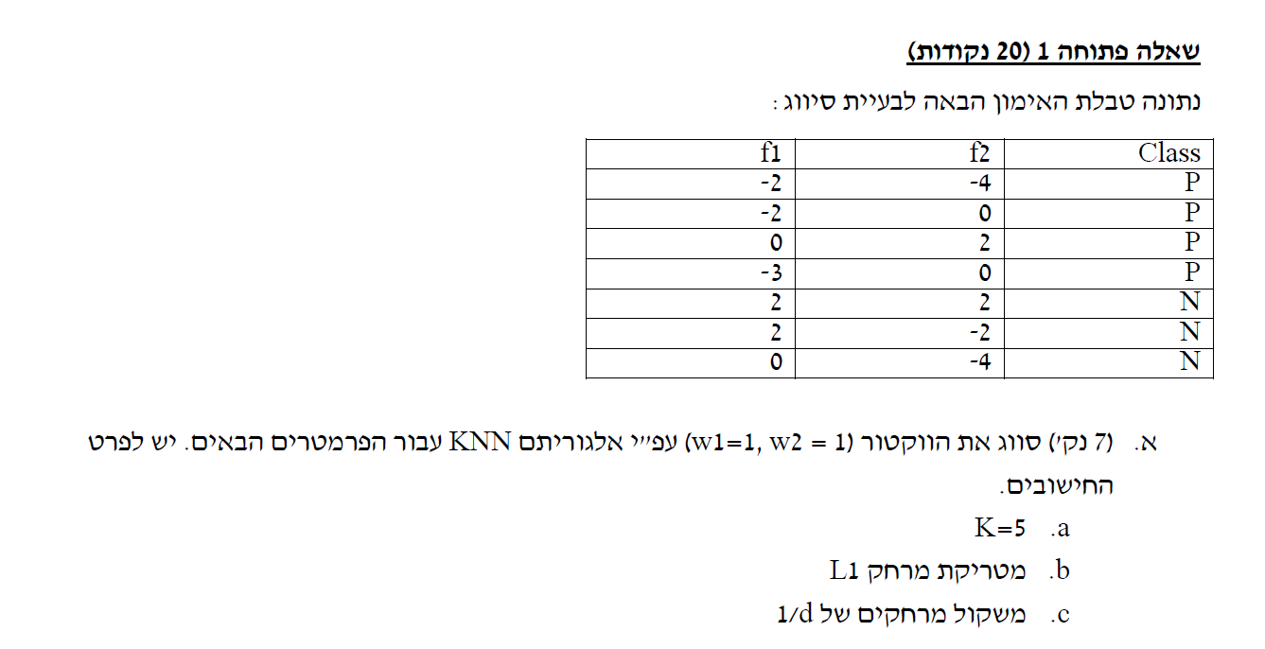

Slide 11
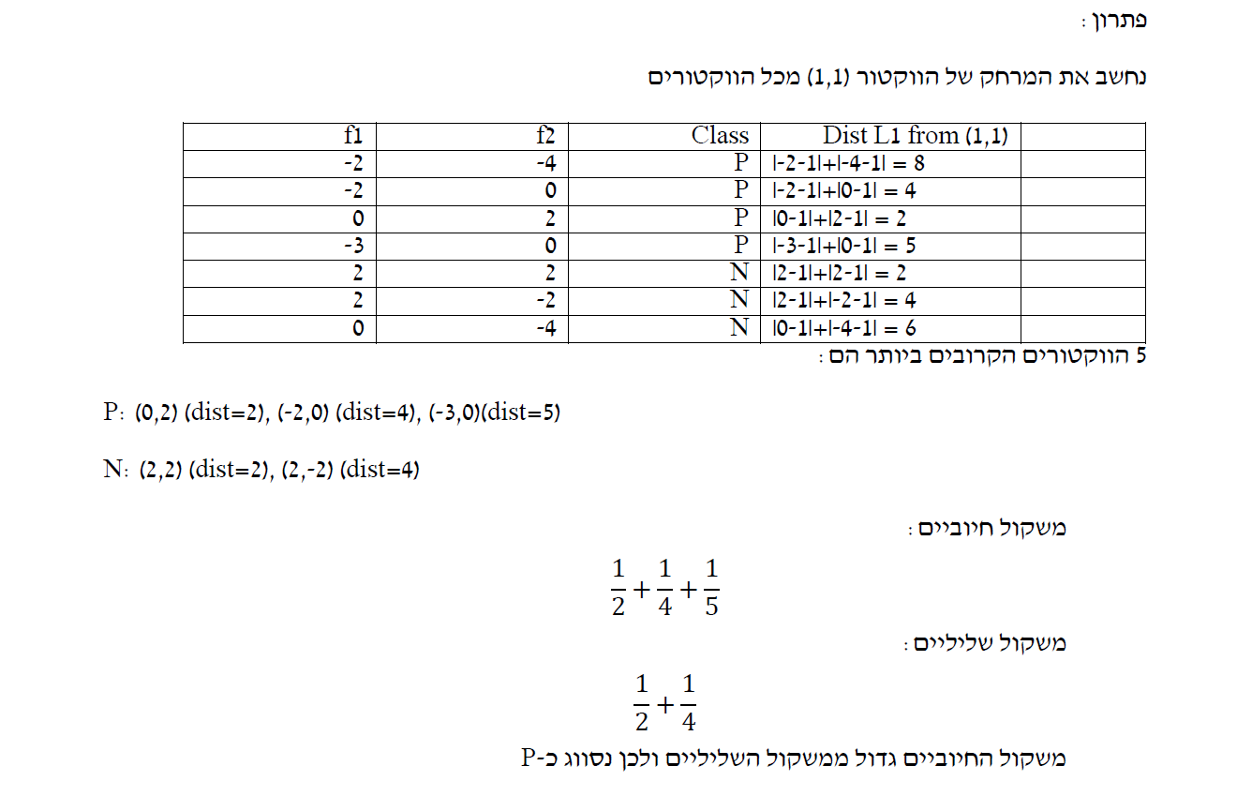

Slide 12
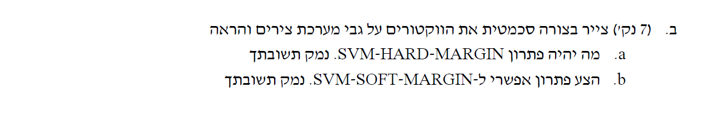

Slide 13
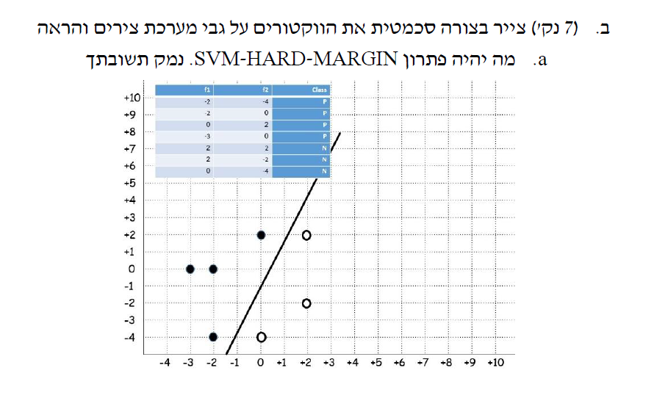

Slide 14
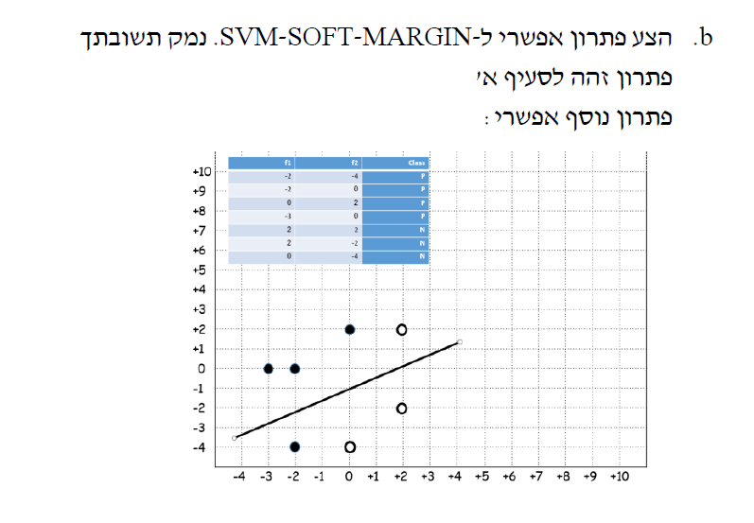

Slide 15
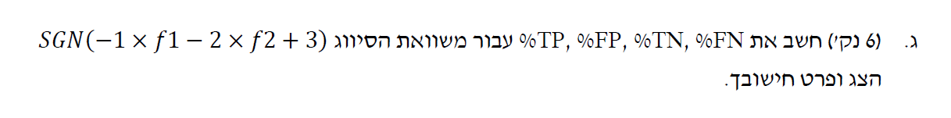

Slide 16
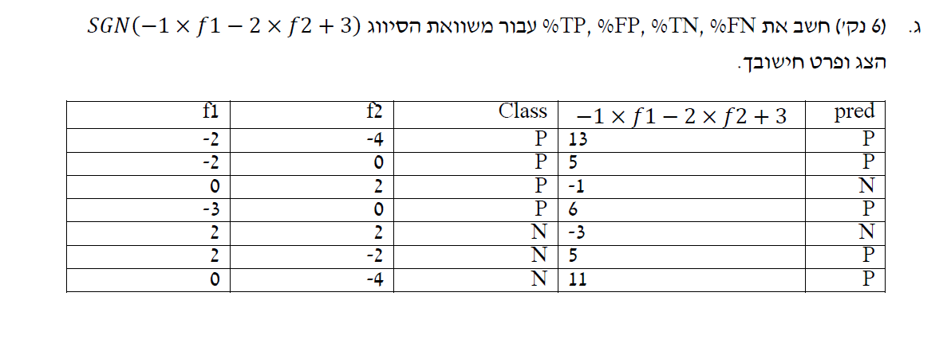
Notes:
TP – positive in both Class and Pred = 3
TN – negative in both Class and Pred = 1
FP – pred is Positive but Class is Negative = 2
FN – pred is Negative but Class is Positive - 1

Slide 17
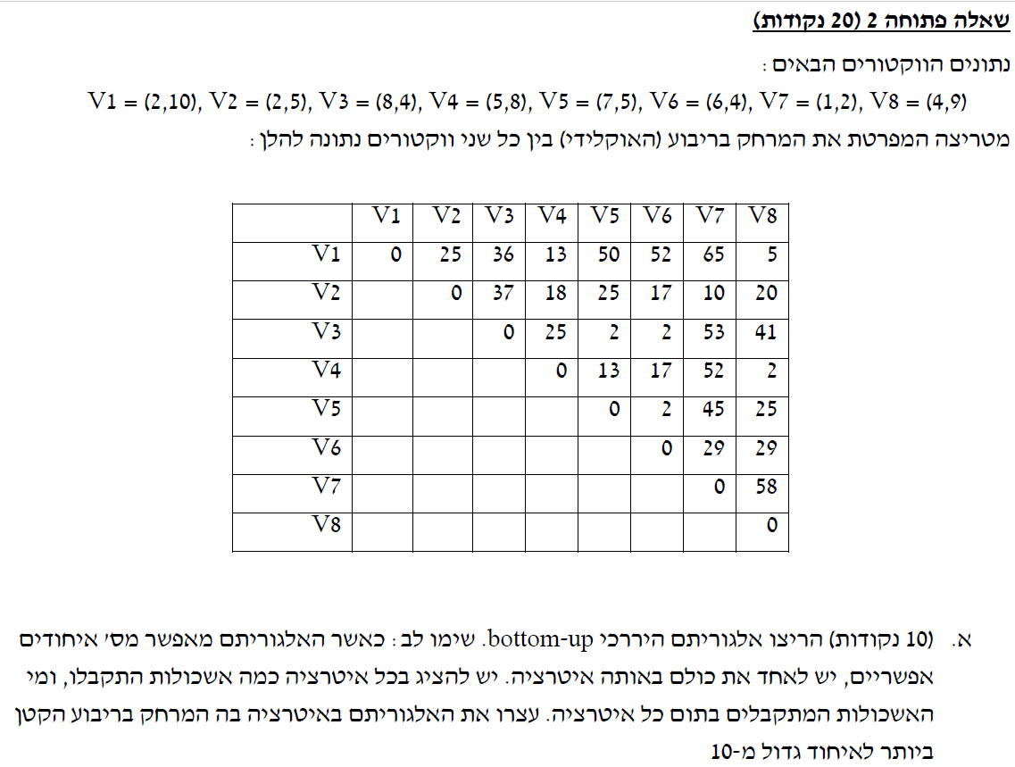

Slide 18
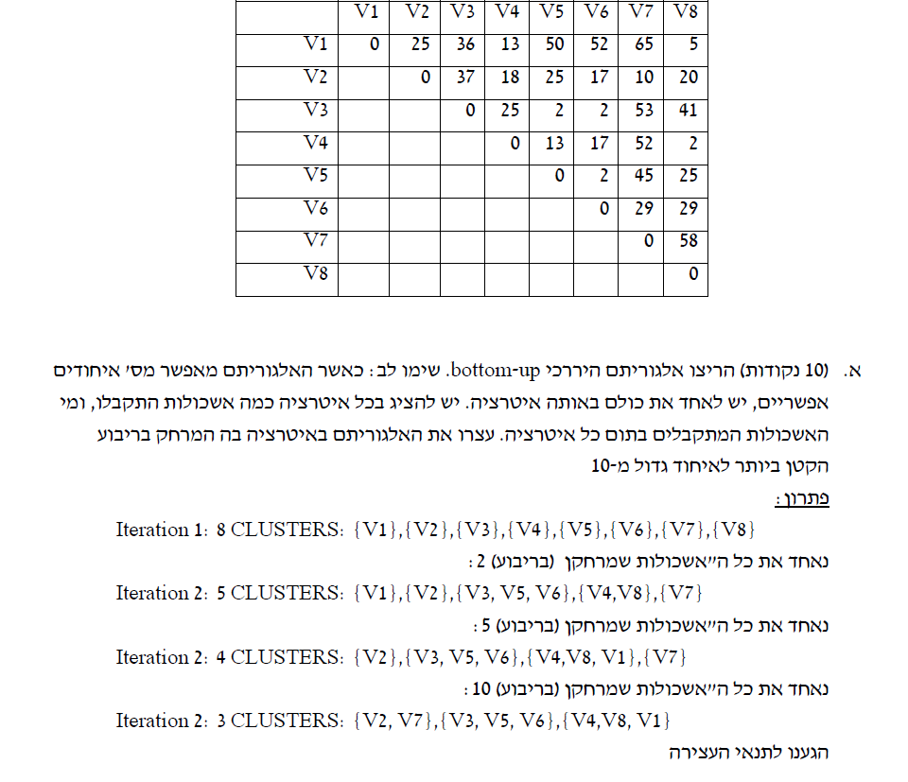

Slide 19
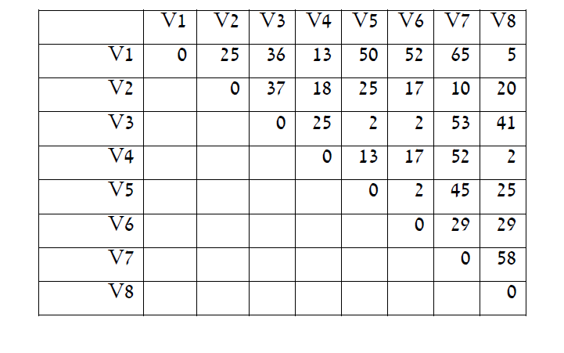
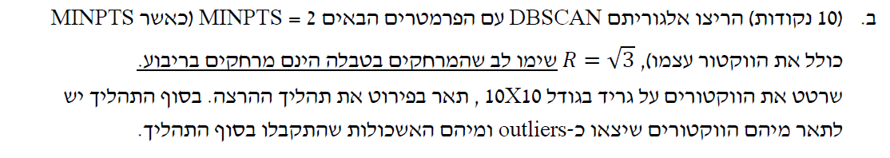

Slide 20
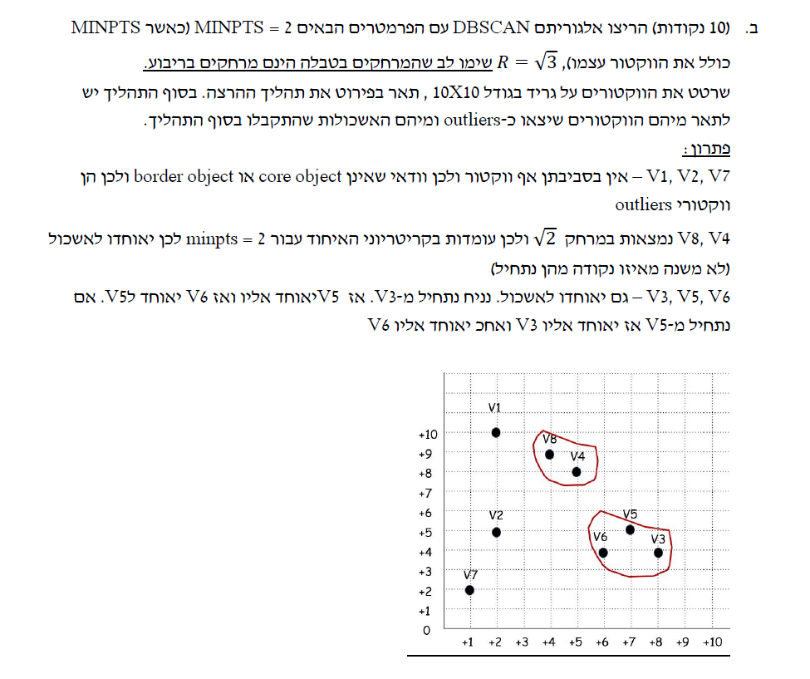

Slide 21
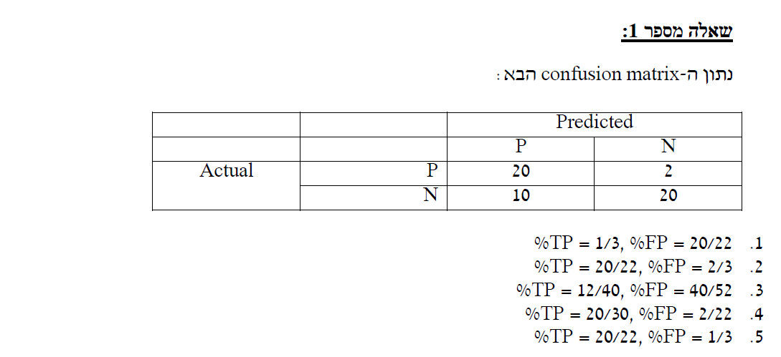

Slide 22
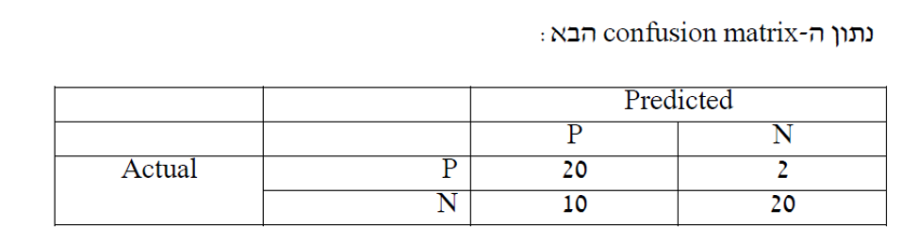
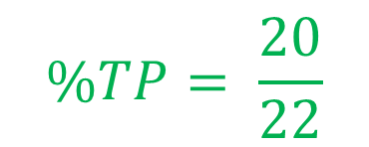
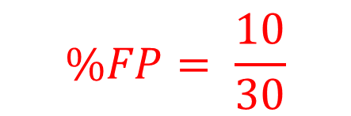
From real Positives, how many were detected as positive
$$\%TP= \frac{20}{22}$$
Actual # of positives
From actual negatives, how many were detected as positive
$$\%FP= \frac{10}{30}$$
Actual # of Negatives

Slide 23
$$\%TP= \frac{20}{22}$$
From actual negatives, how many were detected as positive
$$\%FP= \frac{10}{30}$$
Actual # of Negatives

Slide 24
$$\%TP= \frac{20}{22}$$
Actual # of positives
From actual negatives, how many were detected as positive
$$\%FP= \frac{10}{30}$$
Actual # of Negatives

Slide 25
$$\%TP= \frac{20}{22}$$
Actual # of positives
From actual negatives, how many were detected as positive
$$\%FP= \frac{10}{30}$$
Actual # of Negatives

Slide 26
From real Positives, how many were detected as positive
$$\%TP= \frac{20}{22}$$
Actual # of positives
From actual negatives, how many were detected as positive
$$\%FP= \frac{10}{30}$$
Actual # of Negatives

Slide 27
From real Positives, how many were detected as positive
$$\%TP= \frac{20}{22}$$
Actual # of positives
From actual negatives, how many were detected as positive
$$\%FP= \frac{10}{30}$$
Actual # of Negatives

Slide 28
From real Positives, how many were detected as positive
$$\%TP= \frac{20}{22}$$
Actual # of positives
From actual negatives, how many were detected as positive
$$\%FP= \frac{10}{30}$$
Actual # of Negatives

Slide 29
From real Positives, how many were detected as positive
$$\%TP= \frac{20}{22}$$
Actual # of positives
From actual negatives, how many were detected as positive
$$\%FP= \frac{10}{30}$$
Actual # of Negatives

Slide 30
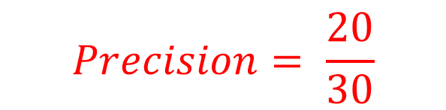
$$Precision= \frac{20}{30}$$
Notes:
Precision = TP/ (TP+FP)

Slide 31
#of real detections
$$Precision= \frac{20}{30}$$
Total # of detections

Slide 32
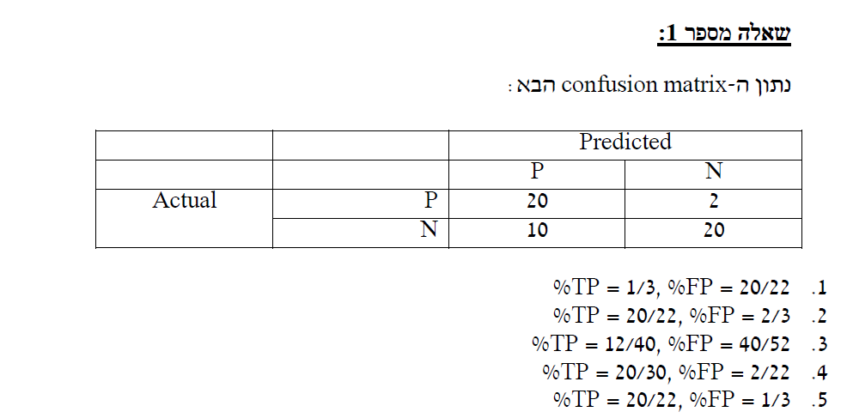

Slide 33
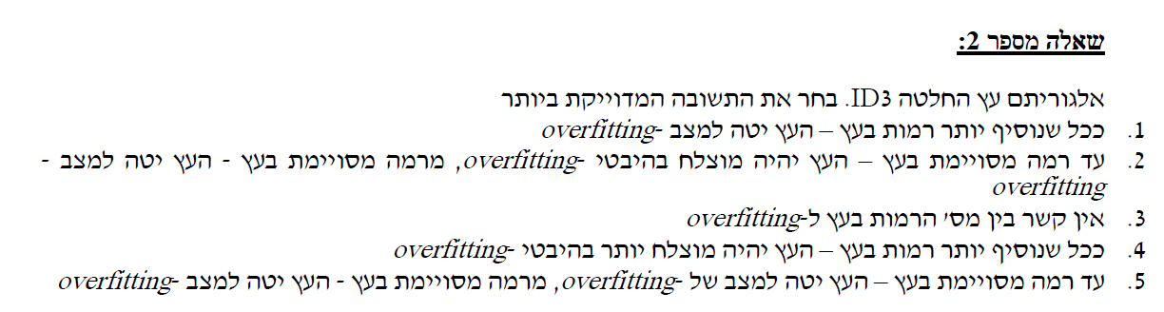
Notes:
לא מנוסח טוב
חשבו שגם 1 יכול להיות למרות ש 2 יותר נכון
ניסוח לא טוב אבל 2 הנכון

Slide 39
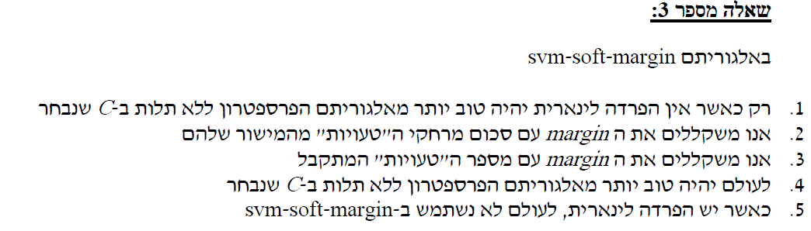
Notes:
תשובה נכונה 2
3 לא נכון אבל מטעה
תשובה 5 מטעה קצת
תשובות 4 ו 1 לא מוצלחות

Slide 41
Hard margin

Slide 42
soft margin

Slide 44
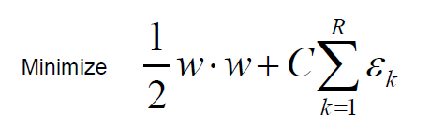
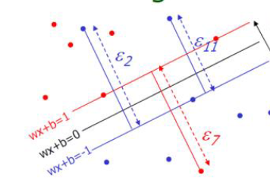
Distance

Slide 47
Perceptron

Slide 48
soft margin

Slide 50
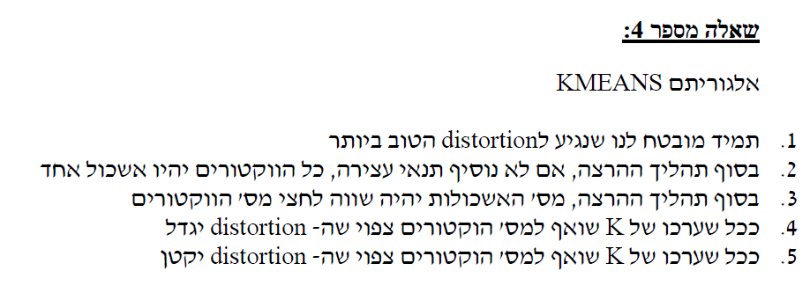

Slide 52
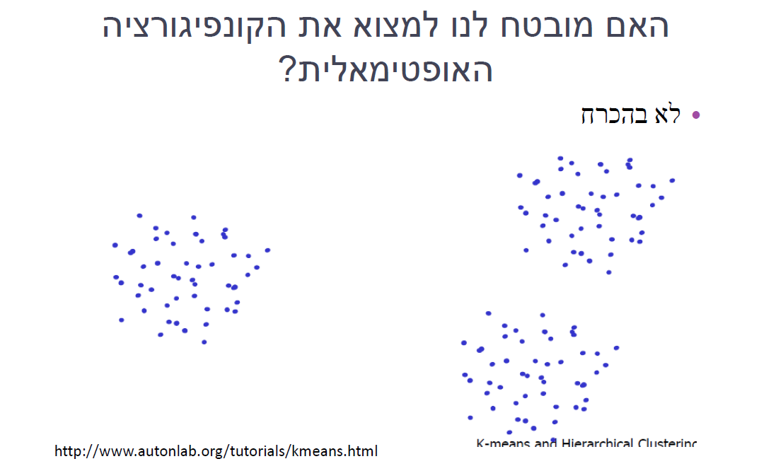

Slide 53
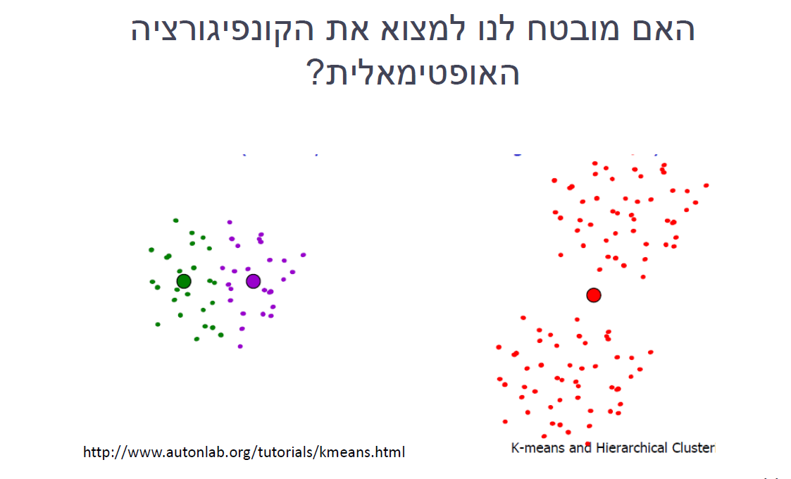

Slide 55
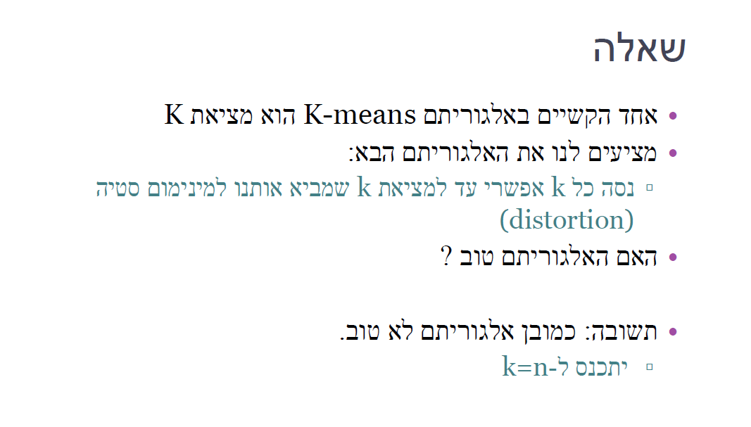
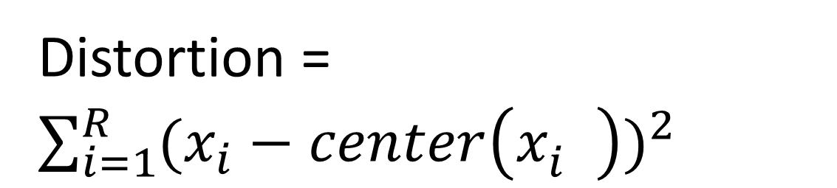
Distortion = $\sum_{i=1}^{R}{{(x_{i}−center\left(x_{i}^{}\right))}^{2}}$

Slide 58
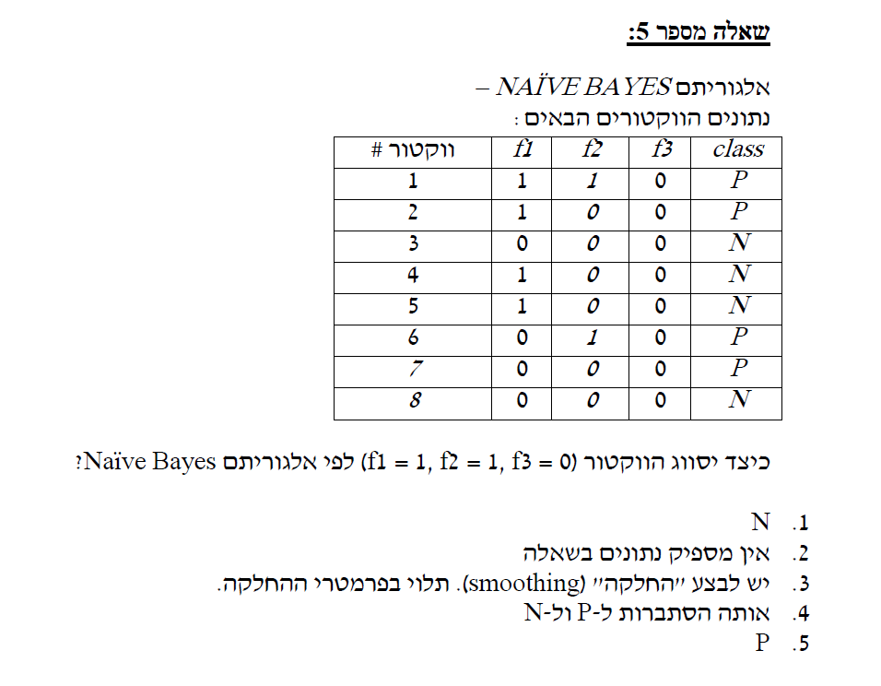

Slide 59
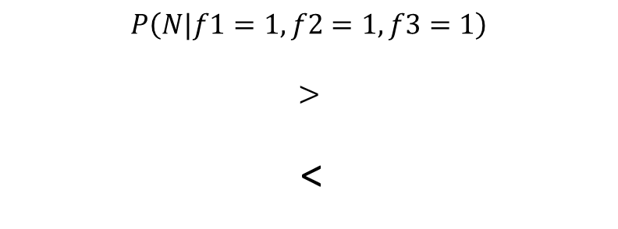
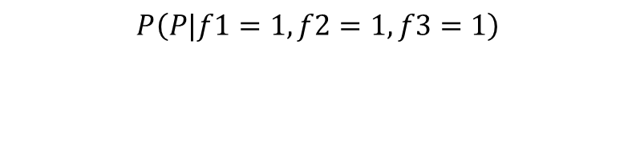
נחשב את ההסתברות ל- “P”
$$P\left(N|f1=1, f2=1, f3=1\right)$$
$$>$$
<
$$P\left(P|f1=1, f2=1, f3=1\right)$$

Slide 60
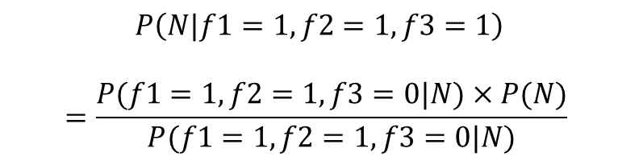
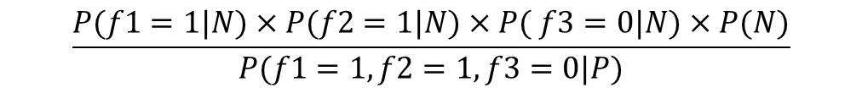
נחשב את ההסתברות ל- “P”
$$P\left(N|f1=1, f2=1, f3=1\right)$$
$$=\frac{P(f1=1, f2=1, f3=0|N)×P(N)}{P(f1=1, f2=1, f3=0|N)}$$
$$\frac{P(f1=1|N)×P(f2=1|N)×P( f3=0|N)×P(N)}{P(f1=1, f2=1, f3=0|P)}$$

Slide 61
נחשב את ההסתברות ל- “P”
$$P\left(N|f1=1, f2=1, f3=1\right)$$
$$=\frac{P(f1=1, f2=1, f3=0|N)×P(N)}{P(f1=1, f2=1, f3=0|N)}$$
$$\frac{P(f1=1|N)×P(f2=1|N)×P( f3=0|N)×P(N)}{P(f1=1, f2=1, f3=0|P)}$$

Slide 63
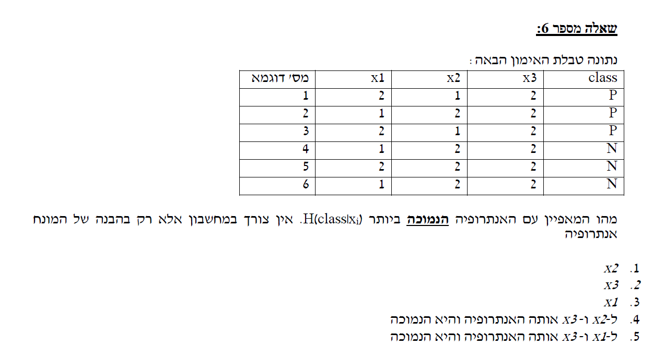

Slide 64
X3 – ניתן לראות שידיעת ערכו לא משפיע על הוודאות שיש לנו בחיזוי

Slide 65
X2 – רואים שכאשר ערכו 2 אז בוודאות N, כאשר ערכו 1 אז $\frac{2}{3}$ P
X3 – רואים שכאשר ערכו 2 אז $\frac{2}{3}$ P, , כאשר ערכו 1 אז $\frac{2}{3}$ N
לכן ברור שידיעת -X2 משפרת לנו את החיזוי וחסר הוודאות בצורה הטובה ביותר.
Notes:
X2 – for value of 1 – it is always P (2 cases). for value of 2 – it is ¼ vs ¾ (4 cases)
X1 – for value of 1 – it is 2/3 vs 1/3 (3 cases). for value of 2 – it is 2/3 vs 1/3 (3 cases)

Slide 66
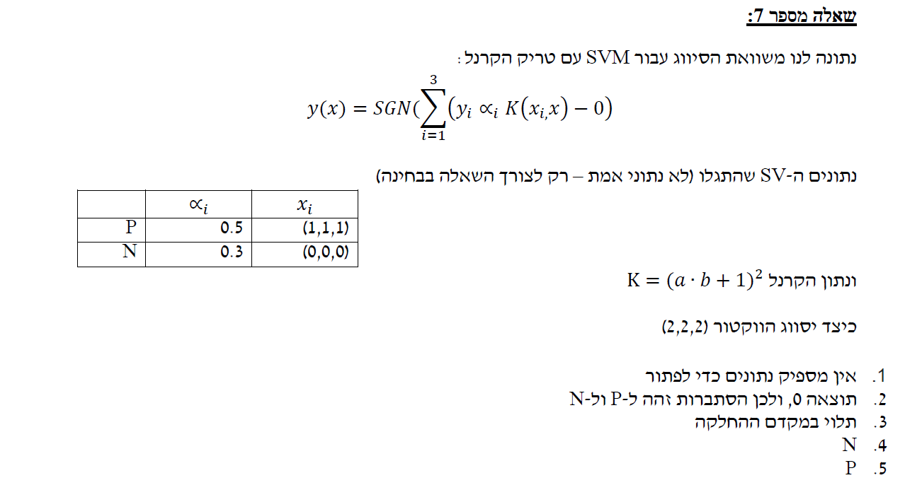

Slide 67
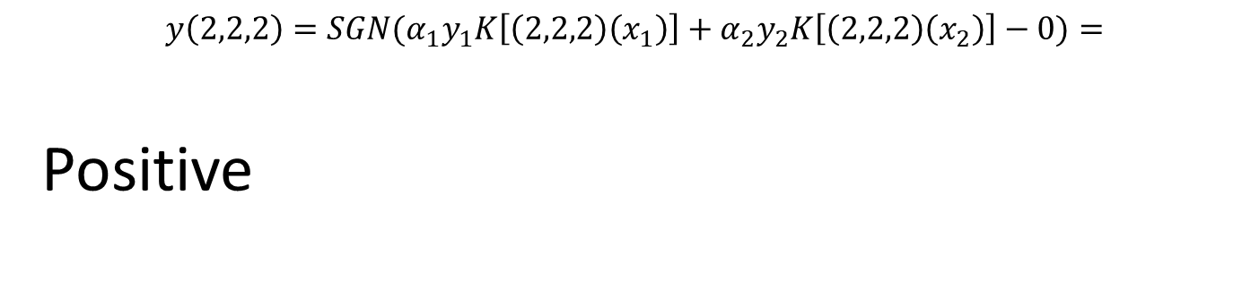
$$y\left(2,2,2\right)={SGN(α}_{1}y_{1}K\left[\left(2,2,2\right)\left(x_{1}\right)\right]+α_{2}y_{2}K\left[\left(2,2,2\right)\left(x_{2}\right)\right]−0)=$$
Positive

Slide 68
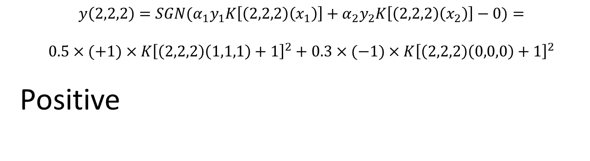
$$y\left(2,2,2\right)={SGN(α}_{1}y_{1}K\left[\left(2,2,2\right)\left(x_{1}\right)\right]+α_{2}y_{2}K\left[\left(2,2,2\right)\left(x_{2}\right)\right]−0)=$$
$$0.5×(+1)×K{\left[\left(2,2,2\right)\left(1,1,1\right)+1\right]}^{2}+0.3×(−1)×K{\left[\left(2,2,2\right)\left(0,0,0\right)+1\right]}^{2}$$
Positive

Slide 69
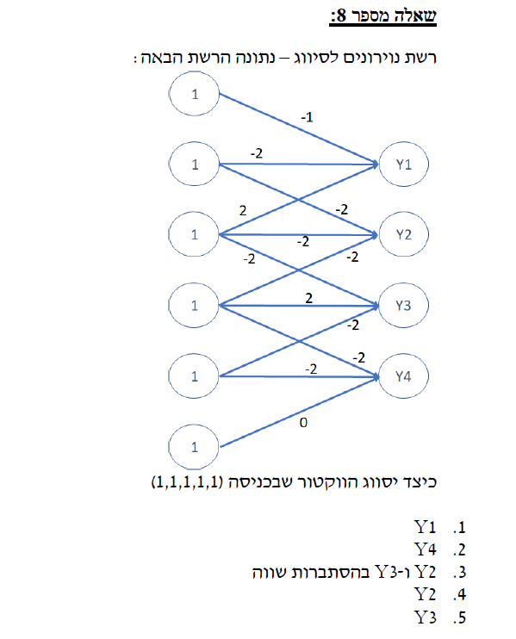

Slide 70
$$Y1 = −1×1 + −2×1+2×1=−1$$

Slide 71
$$Y1 = −1×1 + −2×1+2×1=−1$$
$$Y2 = −2×1 + −2×1+(−2)×1=−6$$

Slide 72
$$Y1 = −1×1 + −2×1+2×1=−1$$
$$Y2 = −2×1 + −2×1+(−2)×1=−6$$
$$Y3 = −2×1 + 2×1+(−2)×1=−2$$

Slide 73
$$Y1 = −1×1 + −2×1+2×1=−1$$
$$Y2 = −2×1 + −2×1+(−2)×1=−6$$
$$Y3 = −2×1 + 2×1+(−2)×1=−2$$
$$Y4 = −2×1 + −2×1+0×1=−4$$

Slide 74
$$Y1 = −1×1 + −2×1+2×1=−1$$
$$Y2 = −2×1 + −2×1+(−2)×1=−6$$
$$Y3 = −2×1 + 2×1+(−2)×1=−2$$
$$Y4 = −2×1 + −2×1+0×1=−4$$

Slide 75
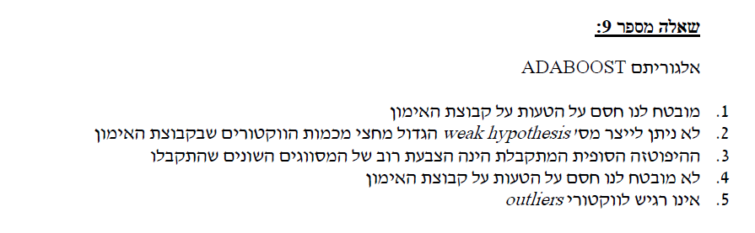
Notes:
לגבי 5 הסיבה שאדבוסט רגיל ל outliers או רעשים כי אם למשל אני נותן דוגמא של חתול ובטעות כתבתי לו בלייבל של הtrain שזה כלב – בכל איטרצה אדבוסט יעלה את המשקל של הדוגמא ויעלה ויעלה ויתמקד רק בה בגלל שהוא טועה כל הזמן עליה.

Slide 76
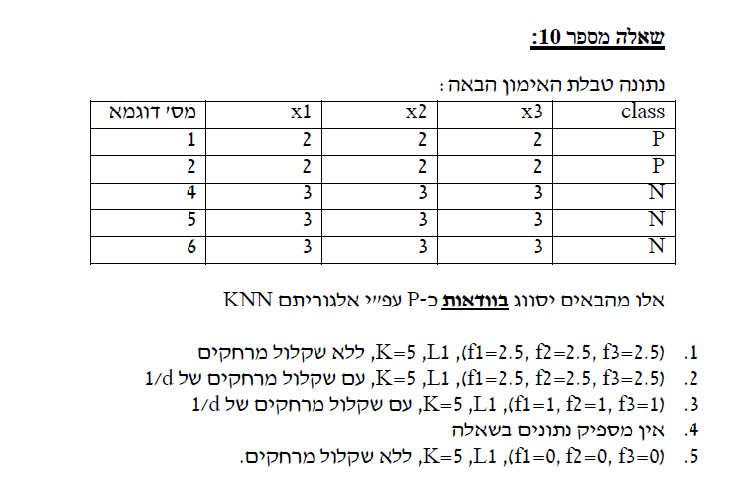
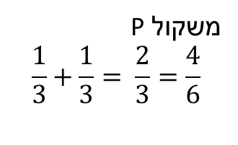
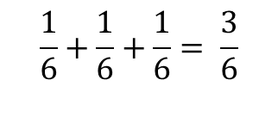
משקול P
$$\frac{1}{3}+\frac{1}{3}= \frac{2}{3}=\frac{4}{6}$$
Dist L1 from (1,1,1)
3 | P | (2,2,2)
3 | P | (2,2,2)
6 | N | (3,3,3)
6 | N | (3,3,3)
6 | N | (3,3,3)
משקול N
$$\frac{1}{6}+\frac{1}{6}+\frac{1}{6}= \frac{3}{6}$$

Slide 77
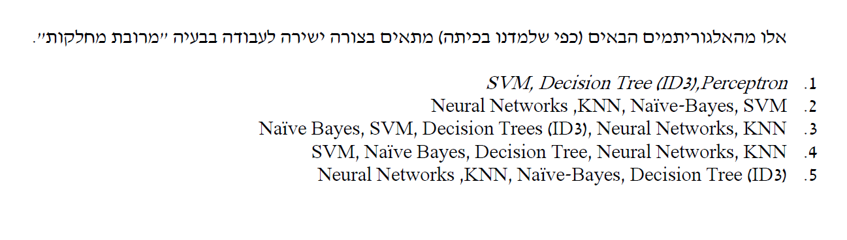

Slide 79
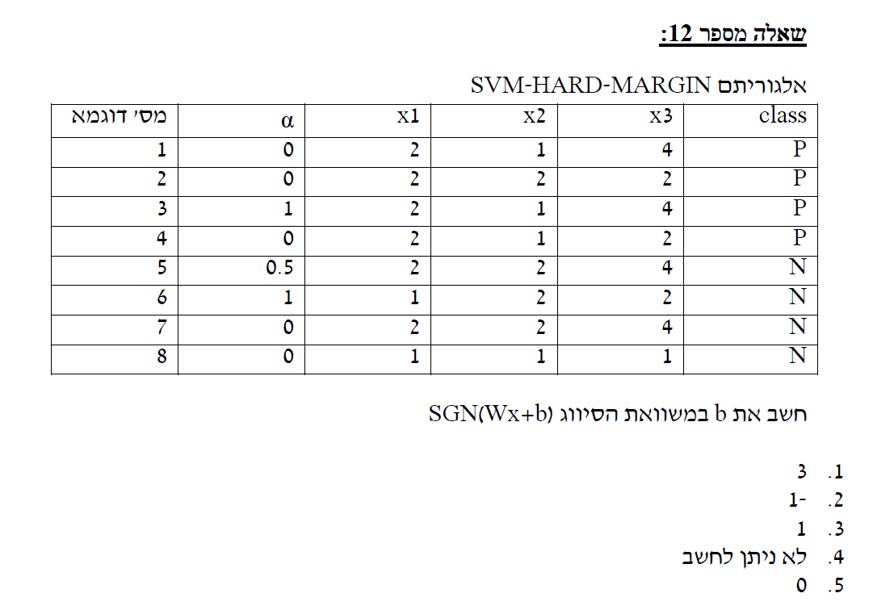

Slide 80
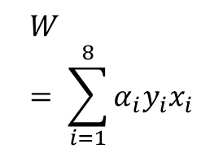
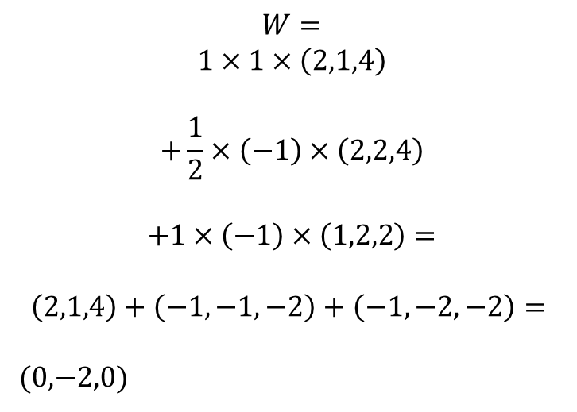
$$W= \sum_{i=1}^{8}{α_{i}y_{i}x_{i}}$$
$$W=$$
$$1×1×\left(2,1,4\right)$$
$$+\frac{1}{2}×\left(−1\right)×\left(2,2,4\right)$$
$$+1×\left(−1\right)×\left(1,2,2\right)=$$
$$\left(2,1,4\right)+\left(−1,−1,−2\right)+\left(−1,−2,−2\right)=$$
(0,$−2,0)$

Slide 81
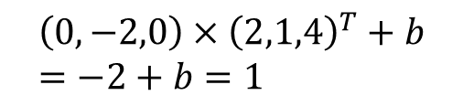
$$W= \sum_{i=1}^{8}{α_{i}y_{i}x_{i}}$$
$$W=$$
$$1×1×\left(2,1,4\right)$$
$$+\frac{1}{2}×\left(−1\right)×\left(2,2,4\right)$$
$$+1×\left(−1\right)×\left(1,2,2\right)=$$
$$\left(2,1,4\right)+\left(−1,−1,−2\right)+\left(−1,−2,−2\right)=$$
(0,$−2,0)$
$$\left(0,−2,0\right)×{\left(2,1,4\right)}^{T}+b=−2+b=1$$
b=3

Slide 82
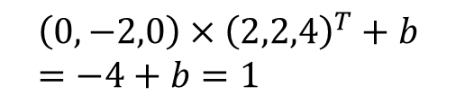
$$W= \sum_{i=1}^{8}{α_{i}y_{i}x_{i}}$$
$$W=$$
$$1×1×\left(2,1,4\right)$$
$$+\frac{1}{2}×\left(−1\right)×\left(2,2,4\right)$$
$$+1×\left(−1\right)×\left(1,2,2\right)=$$
$$\left(2,1,4\right)+\left(−1,−1,−2\right)+\left(−1,−2,−2\right)=$$
(0,$−2,0)$
$$\left(0,−2,0\right)×{\left(2,2,4\right)}^{T}+b=−4+b=1$$
b=3

